Slide 1
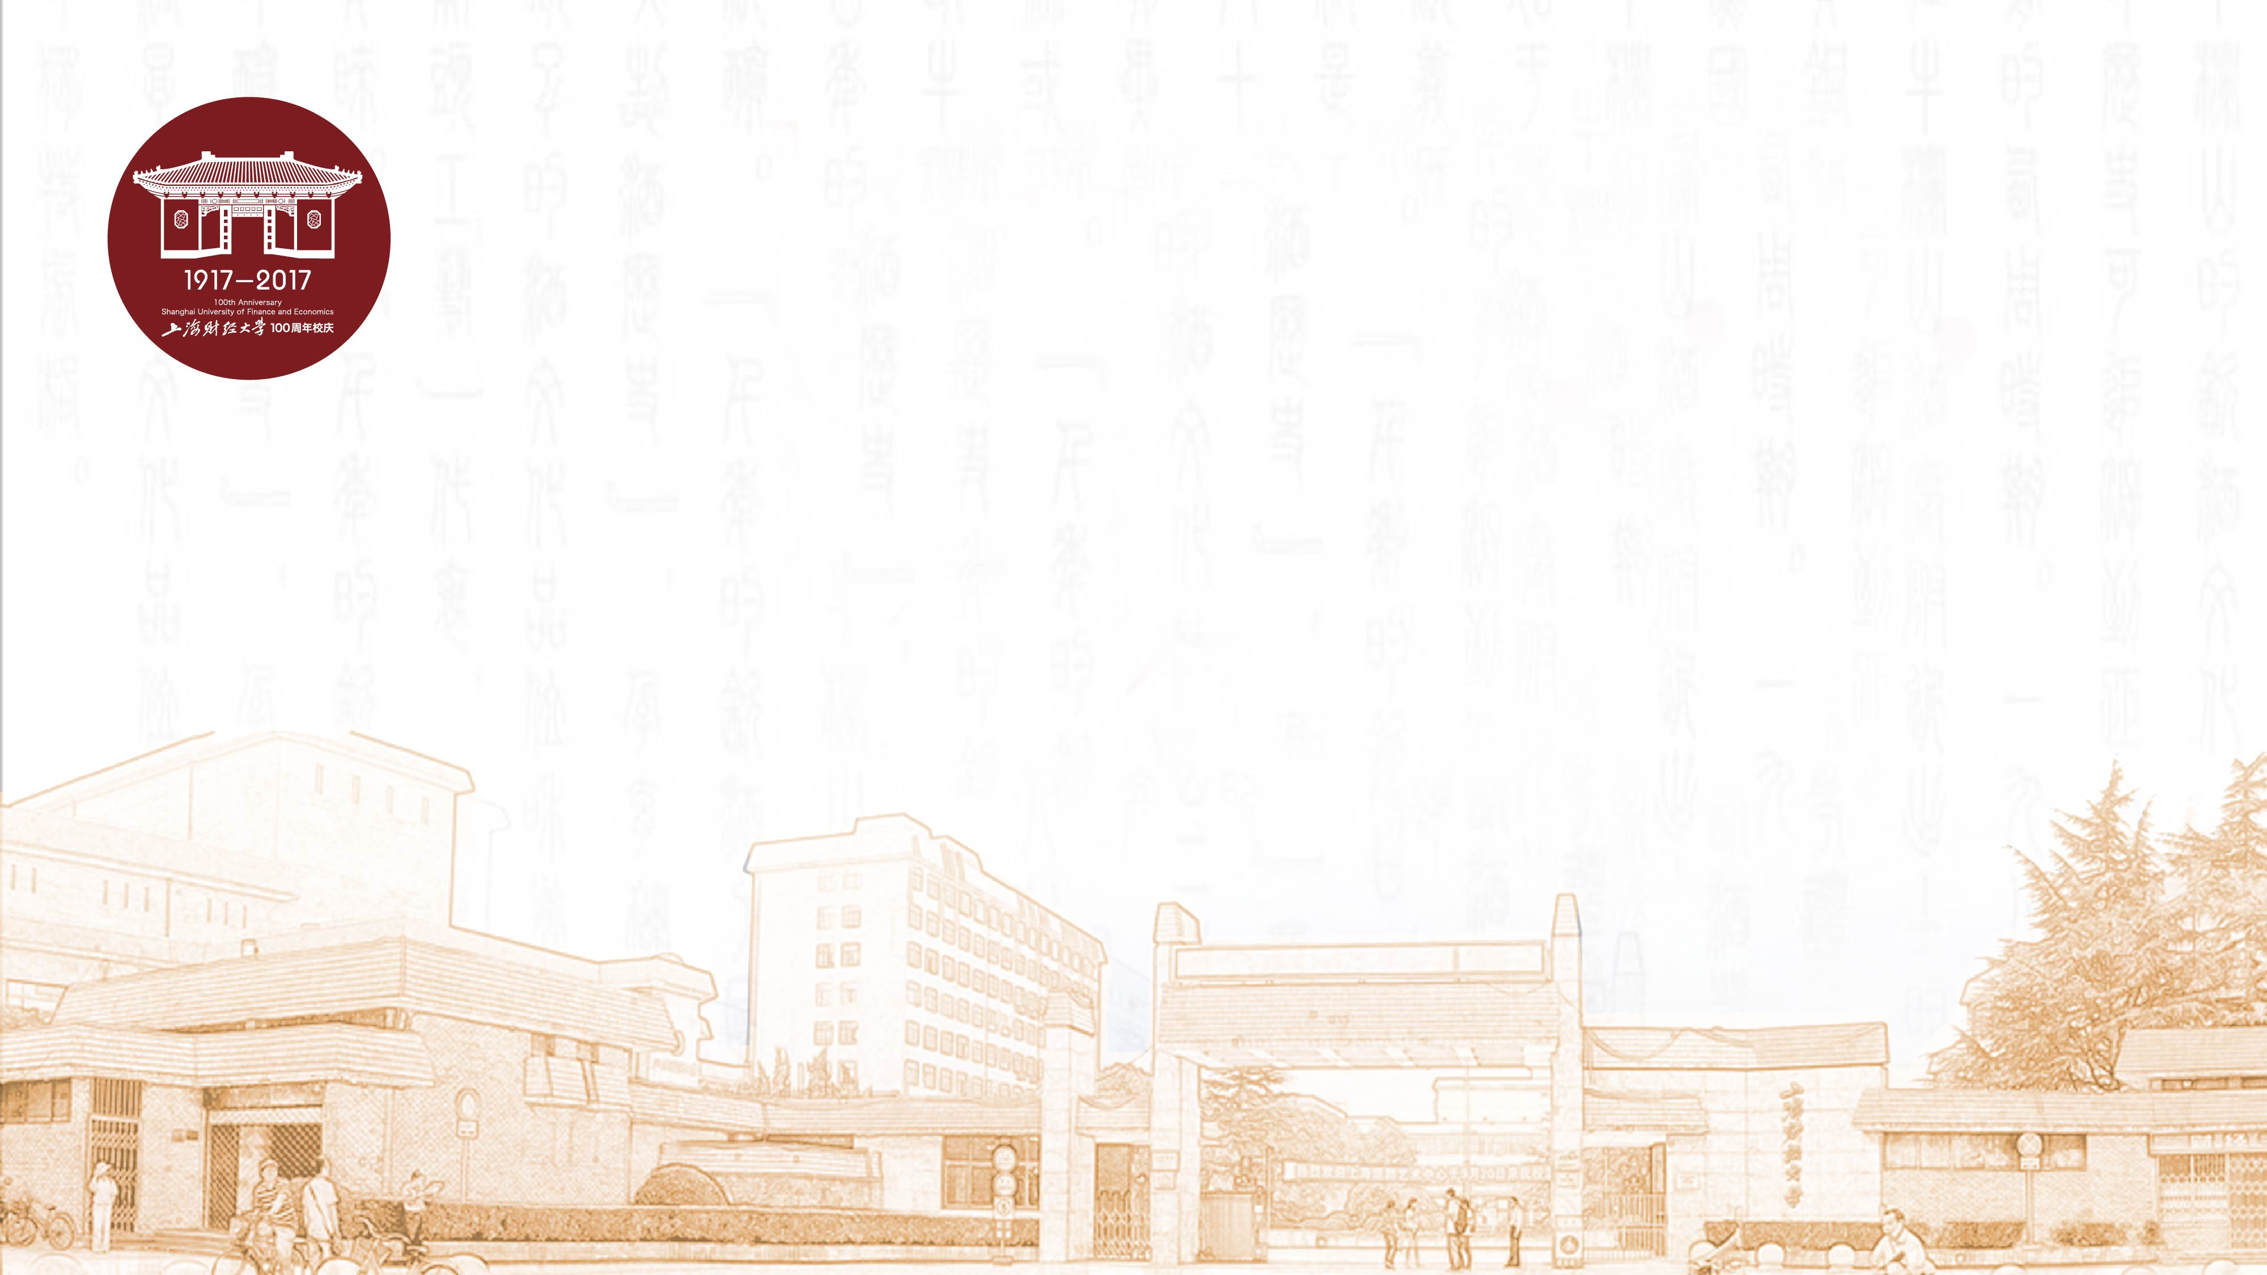
消费者权益保护法
上海财经大学法学院 何佳馨

Slide 2

第二部分：消费者权利解析
消费者权利
经营者义务

Slide 3
消费者的权利
消费者权利的含义与特征
消费者权利的形成与发展
消费者权利的性质
消费者权利的构成
消费者权利的扩张

Slide 4
消费者权利的含义
消费者权利应为消费者依据《消法》的规定实现和保护自身人身权和财产权能力或资格的集合
1、消费者在《消法》规定的范围内，可以根据自己的主观自愿，自由地进行各种消费活动
2、消费者为保证实现自己的权益，依据《消法》的规定，要求负有消费者权利保护义务的主体相应地作为或不作为
3、当自身权益受到经营者的侵害时，可以请求国家机关、政府部门和社会组织的保护，有权要求经营者承担相应的法律责任

Slide 5
消费者权利的特征
1、是一项弱势性权利
2、是一项无差别性权利
3、是一项非义务性权利

Slide 6
消费者权利的形成与发展
消费者权利的提出
20世纪美国消费者运动兴起的背景下，总统肯尼迪在1962年3月15日向国会提出的“消费者权利咨文”中首次出现的
消费者权利的发展
1、1968年，日本《保护消费者基本法》
2、1985年，联合国大会通过《保护消费者准则》

Slide 7
消费者权利的性质
“民事权利观”下的消费者权利
消费者权利属于民事权利的范畴
“人权观”下的消费者权利
消费者权是人权

Slide 8
消费者权利的构成
立法规定
1、旧法规定的是九项权利，新法是十一项。
2、新增的权利是反悔权和个人信息受保护

Slide 9
消费者权利的扩张
理论基础
弱势消费者群体权益特别保护理论的影响
权利倾斜性配置理论的影响
消费者增权理论的影响
基本内容
反悔权
个人信息受保护

Slide 10
消费者的具体权利
安全保障权
知悉真情权
自主选择权
公平交易权
获得赔偿权
结社权

Slide 11
消费者的具体权利
获取知识权
受尊重权
监督权
反悔权
个人信息受保护

Slide 12
经营者的具体义务
守法履约诚信经营义务
安全保障义务
消除危险义务
商品服务信息真实义务
标明真实名称和标记义务
诚信经营义务

Slide 13
经营者的具体义务
质量保证义务
经营者的举证责任倒置
出具消费凭证、单据义务
退货 、更换、修理义务
格式合同公平合理义务
网络、金融经营者的义务
网络经营7日内无理由退货义务

Slide 14
经营者的具体义务
保护消费者信息义务
尊重消费者义务
不得发送未经许可的商业性信息义务
听取消费者意见义务

Slide 15
安全保障权
《消费者权益保护法》第七条
消费者在购买、使用商品和接受服务时享有人身、财产安全不受损害的权利。
消费者有权要求经营者提供的商品和服务，符合保障人身、财产安全的要求。

Slide 16
安全保障权的内容：
1、人身安全权
2、财产安全权
安全保障权的基本特点：
1、涵盖消费者的整个消费环节和消费方面
2、不以消费合同是否存在为必要条件
3、与经营者的安全保障义务互为表里

Slide 17
侵犯安全保障权的行为表现：
1、在产品尤其是食品中添加有毒有害物质
2、制造销售假药、劣药
3、出售过期、变质的产品，尤其是过期、变质的食品
4、机电产品等商品缺乏安全保障
5、化妆品有毒有害
6、服务方式不安全
7、营业场所和环境存在的安全隐患导致的安全事故
8、第三人造成的伤害

Slide 18
安全保障权的实现
1、生产经营者切实履行安全保障义务
2、国家对消费交易活动的有效管理
3、消费者自身安全意识的提高

Slide 19
安全保障义务
第十八条
经营者应当保证其提供的商品或者服务符合保障人身、财产安全的要求。对可能危及人身、财产安全的商品和服务，应当向消费者作出真实的说明和明确的警示，并说明和标明正确使用商品或者接受服务的方法以及防止危害发生的方法。
宾馆、商场、餐馆、银行、机场、车站、港口、影剧院等经营场所的经营者，应当对消费者尽到安全保障义务。

Slide 20
消除危险义务
第十九条
经营者发现其提供的商品或者服务存在缺陷，（即使正确使用商品或者接受服务仍然）有危及人身、财产安全危险的，应当立即向有关行政部门报告和告知消费者，并采取停止销售、警示、召回、无害化处理、销毁、停止生产或者服务等措施。采取召回措施的，经营者应当承担消费者因商品被召回支出的必要费用。

Slide 21
美国“福特事件”
1972年的某天，高速公路上，13岁的理查德·格林萧乘坐邻居驾驶的一辆福特平托(Ford Pinto)牌汽车回家。正常行驶的汽车突然减速，停止，被后车追尾。被撞后，油箱爆炸，汽油外溢，引起车身进一步起火、爆炸。驾车的女司机当场死亡，小格林萧严重烧伤面积达90%，不幸地失去了鼻子、左耳和大部分左手。自这次事故之后的6年里，小格林萧先后接受了60多次手术治疗以修补被毁坏的面容和其他损伤。

Slide 22
原告律师向福特汽车公司提起了诉讼。他们指出该次事故是由于汽车的设计错误所致。由于油箱安装在车辆的后座下部，距离离合器只有8厘米多一点，一旦有中等强度的碰撞就能引起爆炸。这一点在法庭质证的过程中基本没有异议。

Slide 23
原告律师依据审判前的调查，向陪审团出示了下列证据：福特公司在Pinto车型设计期间曾经进行过一系列的碰撞试验，其中的一部分还留有影像资料。试验清晰地表明，如果发生碰撞，汽车内部会充满从爆炸油箱流出的汽油。在法庭辩论阶段，律师给陪审团放映了一段影像，这给陪审团留下了非常深刻的印象。

Slide 24
紧接着，原告方又提供了一个惊人的事实：在第一批Pinto车投放市场之前，福特公司的两名工程师曾经明确地提出过要在油箱内安装防震的保护装置，每辆车因此需要增加11美元的成本。但福特公司经过计算后做出的决定是不安装该附加装置，至少在两年之内不这么做。
他们是这样算帐的：如果要生产1,100万辆家用轿车和150万辆卡车，那么增加该附加装置导致的成本为1亿3,750万美元。

Slide 25
而假设充其量有180辆Pinto车的车主因事故而导致死亡，另外180位被烧伤，2,100辆汽车被烧毁。依据当时的普遍判例，福特公司将可能赔偿每个死者20万美元，每位烧伤者67,000美元，每辆汽车损失700美元。那么，在不安装附加安全设施的情况下，可能的最大支出仅为4,953万美元。对比安装油箱保护装置所要花费的1亿3,750万美元，福特公司决定采取了省钱的方法。

Slide 26
这一证据的披露显然激怒了陪审团。在诉讼后的一次采访中，一名陪审团成员讲述了陪审团是如何将惩罚性赔偿定为1.25亿美元的。由于不安装必要的安全装置的决定，福特公司节省了将近1亿美元的成本。原告律师正是基于这一证据和计算提出了1亿美元的赔偿请求，而陪审团认为即使给予这一数额的赔偿也并不意味着对福特汽车公司无视消费者生命安全的惩罚。所以陪审团要求在节省的总额中加上2,500万美元，后面的这一数额才是真正具有了罚款的性质。

Slide 27
知悉真情权
《消费者权益保护法》第八条
消费者享有知悉其购买、使用的商品或者接受的服务的真实情况的权利。
消费者有权根据商品或者服务的不同情况，要求经营者提供商品的价格、产地、生产者、用途、性能、规格、等级、主要成份、生产日期、有效期限、检验合格证明、使用方法说明书、售后服务，或者服务的内容、规格、费用等有关情况。

Slide 28
知悉真情权的主体：
1、消费者本人
2、消费者本人的家庭成员
eg. 医疗服务中，患者的家属
3、消费者所在的单位
知悉真情权的内容
1、有关商品或服务的一些基本信息
2、商品或服务的相关技术信息
3、售后服务信息

Slide 29
知悉真情权的实现方式：
1、经营者告知
信息告知
警示说明
瑕疵告知义务
2、消费者了解
咨询
查阅
观看

Slide 30
侵犯知悉真情权的行为表现
1、经营者不履行标明商品或服务真实名称和标记的义务
2、经营者违背诚实信用原则，实现欺诈行为，侵犯消费者的知情权
3、经营者对消费者的询问置之不理，不履行告知义务

Slide 31
医疗纠纷是否属《消法》调整
知悉真情权的限制
eg. 了解商品信息 vs 商业秘密

Slide 32
商品服务信息真实义务
《消费者权益保护法》第二十条
经营者向消费者提供有关商品或者服务的质量、性能、用途、有效期限等信息，应当真实、全面，不得作虚假或者引人误解的宣传。
经营者对消费者就其提供的商品或者服务的质量和使用方法等问题提出的询问，应当作出真实、明确的答复。
经营者提供商品或者服务应当明码标价。

Slide 33
标明真实名称和标记义务
《消费者权益保护法》第二十一条
经营者应当标明其真实名称和标记。
租赁他人柜台或者场地的经营者，应当标明其真实名称和标记。
eg. 旗舰店，连锁店

Slide 34
网络、金融经营者的义务
《消法》第二十八条：
采用网络、电视、电话、邮购等方式提供商品或者服务的经营者，以及提供证券、保险、银行等金融服务的经营者，应当向消费者提供经营地址、联系方式、商品或者服务的数量和质量、价款或者费用、履行期限和方式、安全注意事项和风险警示、售后服务、民事责任等信息。

Slide 35
自主选择权
《消法》第九条
消费者享有自主选择商品或者服务的权利。
消费者有权自主选择提供商品或者服务的经营者，自主选择商品品种或者服务方式，自主决定购买或者不购买任何一种商品、接受或者不接受任何一项服务。
消费者在自主选择商品或者服务时，有权进行比较、鉴别和挑选。

Slide 36
自主选择权的特征：
1、选择的自愿性
2、选择的自由性
自主选择权的基本内容
1、他人不得干涉
2、不得强迫消费者接受其提供的商品或者服务
3、消费者有权进行比较、鉴别、挑选
4、有权选择商品品种或服务方式

Slide 37
自主选择权的行使
1、行使要求
依法行使
相对行使
2、行使限度
商品的自然属性所决定的
经营者有明确规定或告知的
商业惯例或商业习惯有要求的
超越经营对象、范围、时间、条件和风险的

Slide 38
侵犯自主选择权的表现及其防范
1、滥发购物票证；以实物抵发职工工资
2、强行搭售劣质或滞销商品
3、将两种无多大联系的商品组合在一起出售
4、利用预售、邮购、有奖销售等形式推销假冒伪劣商品
5、挑选后不购买而受到辱骂、殴打
6、强行将旅客拖到饭店、旅馆，强迫其消费

Slide 39
公平交易权
《消法》第十条：
消费者享有公平交易的权利。
消费者在购买商品或者接受服务时，有权获得质量保障、价格合理、计量正确等公平交易条件，有权拒绝经营者的强制交易行为。

Slide 40
公平交易的特点：
1、公认性
2、真实性
3、合法性
4、合理性
5、竞争性

Slide 41
公平交易权的基本内容：
1、有权获得质量保障、价格合理、计量正确等公平交易条件
质量保证
价格合理
计量正确
2、有权拒绝经营者的强制交易行为

Slide 42
公平交易权的实现：
1、竞争法律制度
《反不正当竞争法》第二章中列举了十一种不正当竞争行为
《反垄断法》第一条：
为了预防和制止垄断行为，保护市场公平竞争，提高经济运行效率，维护消费者利益和社会公共利益，促进社会主义市场经济健康发展，制定本法。

Slide 43
2、价格管理法律制度
《价格法》第十四条：
（一）相互串通，操纵市场价格，损害其他经营者或者消费者的合法权益；
（二）在依法降价处理鲜活商品、季节性商品、积压商品等商品外，为了排挤竞争对手或者独占市场，以低于成本的价格倾销，扰乱正常的生产经营秩序，损害国家利益或者其他经营者的合法权益；
（三）捏造、散布涨价信息，哄抬价格，推动商品价格过高上涨的；

Slide 44
（四）利用虚假的或者使人误解的价格手段，诱骗消费者或者其他经营者与其进行交易；
（五）提供相同商品或者服务，对具有同等交易条件的其他经营者实行价格歧视；
（六）采取抬高等级或者压低等级等手段收购、销售商品或者提供服务，变相提高或者压低价格；
（七）违反法律、法规的规定牟取暴利；
（八）法律、行政法规禁止的其他不正当价格行为。

Slide 45
3、计量管理法律制度
《计量法》：
生产、销售的定量包装商品，结算时的重量值与商品的实际重量不符。
在销售商品或者收购商品时，混淆不同等级商品的重量。
经营者在农副产品收购和农业生产资料销售时，多收少计，短斤缺两。
供水、供电、供气和供热的经营者未按照用户或消费者使用的计量器具显示的量值进行结算，非法转嫁户外管线或其他设施。

Slide 46
4、消费合同管理法律制度
《合同法》第三十九条、四十条、四十一条关于格式合同的部分
采用格式条款订立合同的，提供格式条款的一方应当遵循公平原则确定当事人之间的权利和义务，并采取合理的方式提请对方注意免除或者限制其责任的条款，按照对方的要求，对该条款予以说明。（第39条第1款）
格式条款具有本法第五十二条和第五十三条规定情形的，或者提供格式条款一方免除其责任、加重对方责任、排除对方主要权利的，该条款无效。（第40条）

Slide 47
对格式条款的理解发生争议的，应当按照通常理解予以解释。对格式条款有两种以上解释的，应当作出不利于提供格式条款一方的解释。格式条款和非格式条款不一致的，应当采用非格式条款。（第41条）

Slide 48
侵犯公平交易权的行为表现：
1、不公平交易行为
2、强制交易行为
主要表现是搭售行为，搭售行为有以下几种：
①商品或服务直接搭售出售 ②限定转售价格
③限定销售地区 ④限定销售对象
⑤独家经销限制
⑥其他搭售商品或者附加其他不合理条件

Slide 49
搭售行为的构成：
1、其行为主体是经营者，并且通常是具有经营优势的经营者
2、经营者利用其经济优势违背交易相对人的意愿强行搭售商品或服务
3、经营者主管存在故意，客观上侵害了交易相对人的权益
4、搭售行为在一定条件下存在违法性
5、搭售行为阻碍甚至剥夺了同行业竞争对手相关产品的交易机会

Slide 50
搭售行为与捆绑销售的区别
搭售中，被搭售的商品是消费者不需要或者不想要的商品，购买后必然会增加消费者的经济负担；而捆绑销售是消费者需要或者希望得到的商品，购买后不仅不会增加反而会减轻消费者的经济负担。
1、优惠购买
2、统一价出售
3、统一包装出售

Slide 51
促销返券是否违反公平交易权？
1、返券必须在一定范围内规范地进行，不能在提价的前提下搞返券。
2、《反不正当竞争法》中对有奖销售、折扣、回扣等问题已经有了详细的法律规定。返券的法律性质和有奖销售是一回事。

Slide 52
守法履约诚信经营义务
《消费者权益保护法》第三条规定：
经营者为消费者提供其生产、销售的商品或者提供服务，应当遵守本法;本法未作规定的，应当遵守其他有关法律、法规。

Slide 53
诚信经营义务
《消费者权益保护法》第四条规定：
经营者与消费者进行交易，应当遵循自愿、平等、公平、诚实信用的原则。

Slide 54
《消费者权益保护法》第16条规定：
经营者向消费者提供商品或者服务，应当依照本法和其他有关法律、法规的规定履行义务。
经营者和消费者有约定的，应当按照约定履行义务，但双方的约定不得违背法律、法规的规定。
经营者向消费者提供商品或者服务，应当恪守社会公德，诚信经营，保障消费者的合法权益;不得设定不公平、不合理的交易条件，不得强制交易。

Slide 55
1、公平交易
经营者应当尊重消费者自主选择商品或者服务的权利，按照双方约定提供商品或服务。经营者不得以任何手段强迫或者消费者购买商品或者接受服务，不得对消费者实行歧视待遇。
2、“赠品”乃“卖品”
“买一赠一”

Slide 56
3、拍卖行的免责条款无效
eg. 许汉胜案：刘海粟，萧娴的书画作品是赝品，拍卖行以“拍卖作品已经专家审定认可”，“本拍卖行对所拍作品恕不负任何责任”寻求免责

Slide 57
第六十一条 拍卖人、委托人违反本法第十八条第二款、第二十七条的规定，未说明拍卖标的的瑕疵，给买受人造成损害的，买受人有权向拍卖人追偿；属于委托人责任的，拍卖人有权向委托人追偿。
拍卖人、委托人在拍卖前声明不能保证拍卖标的的真伪或者品质的，不承担瑕疵担保责任。
（《拍卖法》）

Slide 58
质量保证义务
《消费者权益保护法》第二十三条
经营者应当保证在正常使用商品或者接受服务的情况下其提供的商品或者服务应当具有的质量、性能、用途和有效期限;但消费者在购买该商品或者接受该服务前已经知道其存在瑕疵，且存在该瑕疵不违反法律强制性规定的除外。
经营者以广告、产品说明、实物样品或者其他方式表明商品或者服务的质量状况的，应当保证其提供的商品或者服务的实际质量与表明的质量状况相符。

Slide 59
1、中奖奖品是否实行三包
2、二手货商品的质量问题

Slide 60
格式合同公平合理义务
《消费者权益保护法》第二十六条
经营者在经营活动中使用格式条款的，应当以显著方式提请消费者注意商品或者服务的数量和质量、价款或者费用、履行期限和方式、安全注意事项和风险警示、售后服务、民事责任等与消费者有重大利害关系的内容，并按照消费者的要求予以说明。

Slide 61
经营者不得以格式条款、通知、声明、店堂告示等方式，作出排除或者限制消费者权利、减轻或者免除经营者责任、加重消费者责任等对消费者不公平、不合理的规定，不得利用格式条款并借助技术手段强制交易。
格式条款、通知、声明、店堂告示等含有前款所列内容的，其内容无效。

Slide 62
1、电信卡到期余额不退
电话卡上印有“过期作废”字样，但有效期的字太小，消费者看不清，容易打不完，余款被电讯公司没收。（2003-2005）
2、取消手机“双向收费”，降低漫游费（2007）
3、取消手机话费有效期（2012）

Slide 63
4、酒店12点结账案
《上海市旅馆业管理办法》（2009年）
下午2点结账

Slide 64
获得赔偿权
《消法》第十一条：
消费者因购买、使用商品或者接受服务受到人身、财产损害的，享有依法获得赔偿的权利。

Slide 65
获得赔偿权的基本内容
1、人身损害的赔偿
医疗费
误工费
住院伙食补助费
护理费
残疾者生活补助费
残疾用具费

Slide 66
丧葬费
死亡补偿费
被扶养人生活费
交通费
住宿费
对于上述各项费用的计算依据和标准，《消法》未作具体规定，可以比照交通事故情况下的人身损害赔偿进行。（王兴运）

Slide 67
2、财产损害的赔偿
财产损害赔偿是全面赔偿，包括直接损失和间接损失。
eg. 河狸家案

Slide 68
郭某某诉北京河狸家信息技术有限公司等健康权纠纷案
2014年10月21日，原告郭女士通过被告河狸家公司IOS版应用程序用手机预订了上门美睫服务，并支付了248元的服务费。次日19时21分许，被告指派的美甲师Kerry上门向原告提供美睫服务，同日20时50分，美甲师Kerry完成服务后，原告当即表示双眼不适，眼睑红肿疼痛，美甲师表示这类情况是普遍存在的，待胶水变干后即可好转，然而原告情况却逐渐加重。

Slide 69
2014年10月24日，原告前往上海市第一人民医院就诊，诊断为化学刺激所致结膜炎、眼组织严重充血，后因病情加重，原告至上海交通大学医学院附属仁济医院就诊，诊断为双眼结膜充血、角膜上皮点状脱落。
原告认为被告韩某某即美甲师Kerry系被告河狸家公司的雇员，被告河狸家公司对被告韩某某存在管控的义务，被告韩某某在提供服务过程中存在过错造成原告人身损害，故两被告对原告的损害后果应承担连带赔偿责任。
现原告起诉要求两被告共同赔偿医疗费、交通费、误工费、营养费、护理费、精神损害抚慰金、鉴定费等总计7万余元。

Slide 70
被告河狸家公司有求驳回原告的诉讼请求，其抗辩理由为：
1、原告提供的微信材料并不足以证明其是本案的适格被告。
若本案涉及侵权，那么适格主体应为向原告提供美甲美睫服务的韩某某。原告在注册登录应用程序前，应该阅读了本被告的免责声明，即被告河狸家公司不对服务提供者上传的内容负责；不对服务提供者的平台上提供的服务负责；不对服务提供者在平台上提供的服务作任何明示或默示的担保；服务提供者与服务接受者之间的纠纷由双方自行处置，被告河狸家公司不对其负责……。原告可以根据免责声明而选择不使用本被告的应用软件，故本被告不是本案适格的主体且本被告在本案中不存在过错。

Slide 71
2、本被告是O2O服务平台，是提供居间服务的平台，并不提供上门美甲美睫服务，与被告韩某某不存在雇佣关系。
原告与本被告之间仅存在居间服务合同关系，不存在侵权法律关系，因此上海市徐汇区人民法院对本案不具有管辖权。
3、原告主张的赔偿数额远超其实际损失，被告韩某某已经把服务费退还原告；原告的误工费本被告不予认可。
（医疗费335.80元、交通费477元、误工费65，333.30元、营养费1，200元、护理费280元、精神损害抚慰金3，000元、鉴定费1，000元。）

Slide 72
4、根据原告的就诊记录及原告自认其在8年前眼部曾接受高分子激光术，故原告目前的损害后果亦可能是其既往病史造成的。
被告韩某某未作答辩。

Slide 73
本案审理中，经本院委托，华东政法大学司法鉴定中心于2015年1月20日出具司法鉴定意见书，评定原告接受美睫服务后感双眼疼痛不适，专科检查双眼结膜充血，双眼有分泌物，病程中并有双眼角膜上皮点状脱落，BUT提示干眼症等症状及体征，酌情给予伤后休息70日，营养30日，护理7日。为此鉴定，原告支出鉴定费1，000元。

Slide 74
另查明，2013年9月2日，原告与上海XXXX资产管理有限公司签订固定期限劳动合同，自2013年9月1日起至2016年8月23日止，从事业务经理工作。
原告提供的2013年度上海市养老保险个人权益记录单（城镇职工）记载：2013年度原告月平均工资为8，120元，2014年度原告养老保险月缴费基数为8，120元。
2013年9月5日至2014年10月5日，原告每月实发工资20，897.08元。

Slide 75
被告河狸家公司曾对被告韩某某进行身份证信息的安全认证及明星认证，且均验证通过，被告韩某某接受的方案类型为B方案。
被告河狸家公司于2015年7月23日向本院出具情况说明：
“……一、对方案B的说明：本公司推行两个方案即A方案和B方案：A方案是对于手艺人所有交易不收取任何平台手续费，并且公司在2015年7月1日前所有在平台上交易的单子，对手艺人有40元／单进行补贴。

Slide 76
B方案是对于手艺人所有交易不收取任何平台手续费，平台也不对其进行补贴……在本公司的交易是通过在支付宝名下开立的托管账户，交易成功后支付宝将该账户内交易款按要求通过银联系统支付给手艺人和将手续费支付给平台；涉案的手艺人韩某某采用的是B方案，平台不收取其交易的手续费，所有交易款项全是韩某某收入，平台也不对其进行补贴……”。

Slide 77
本院认为，公民的健康权受法律保护。本案的争议焦点如下：一、被告韩某某对原告的损害后果是否需要承担侵权责任。二、被告河狸家公司对原告的损害后果是否需要承担侵权责任。

Slide 78
针对第一个争议焦点，根据在案证据可以认定原告目前的损害后果与被告韩某某提供的美睫服务之间存在因果关系，在被告韩某某未提供证据证明原告对该损害后果存在过错的情况下，被告韩某某应对原告的损害后果承担全部的赔偿责任。

Slide 79
针对第二个争议焦点，本院认为被告河狸家公司系一家营利性企业，其通过在其网络平台上公布相关美甲师信息，由消费者在其网络平台上选择美甲师并订购相关服务，河狸家公司则在该类经营活动中获取一定的利益。根据权利义务相一致原则，被告河狸家在享受其从该平台经营获取的利益的同时，也需履行相关的义务。

Slide 80
本案中，被告河狸家公司在接受被告韩某某作为美甲师在其网络平台上服务信息之前，仅对被告韩某某的身份证信息进行了认证，而对其今后提供的服务所可能涉及的相关资质等信息未进行审核，被告河狸家公司主张其对被告韩某某亦存在技能考核的明星认证，但其未提供证据予以证明，本院不予采信。

Slide 81
本案中被告韩某某提供的美睫服务造成原告人身损害，被告河狸家公司以存在免责声明为由认为自身无需对本次交易承担任何责任，本院认为河狸家公司的免责声明系属格式条款，其免除自身责任，加重消费者的责任和风险，该格式条款系属无效。

Slide 82
关于被告河狸家公司的责任承担方式及责任承担比例，原告主张被告河狸家公司与被告韩某某之间存在雇佣关系，根据在案证据并不足以对此予以认定，故对原告该主张，本院不予采信。
本院综合考虑被告河狸家公司的经营性质、过错程度以及其作为非直接侵权人的地位，酌情判令被告河狸家公司在30%的范围内对原告的损害后果承担补充赔偿责任。

Slide 83
 | 原告主张 | 法院认定
医疗费 | 335.80元 | 335.80元
交通费 | 477元 | 100元
误工费 | 65333.30元 | 18946.67元
营养费 | 1200元 | 1200元
护理费 | 280元 | 280元
精神损害抚慰金 | 3000 | 0
鉴定费 | 1000 | （被告韩某负担）

Slide 84
判决如下：
一、被告韩某某在本判决生效之日起十日内赔偿原告郭某某医疗费335.80元、交通费100元、误工费18946.67元、营养费1200元、护理费280元，合计20862.47元；
二、被告北京河狸家信息技术有限公司在第一项判决数额的30%计6258.74元的范围内对原告郭某某承担补充赔偿责任；
三、驳回原告郭某某其余诉讼请求。

Slide 85
获得赔偿权的行使
1、行使主体
商品的购买者
商品的使用者
服务的接受者
第三人

Slide 86
行使范围
1、因产品或服务不合格给消费者造成损害的情况。
瑕疵
不合格，但是不含不合理危险的产品。这类产品的瑕疵经经营者明示以后可以销售。（《产品质量法》）
缺陷
不合格，且含有不合理危险的产品。这类产品是法律明令禁止销售的。（《产品质量法》）

Slide 87
劣质
不合格，且掺有异质的产品。这类产品是法律明令禁止生产和销售的产品。（《产品质量法》）
eg. 三鹿奶粉
假冒
使用不真实的厂名、厂址、商标、产品名称、产品标识等从而使客户、消费者误以为该产品就是正版的产品。这类产品是法律明令禁止生产和销售的产品。（《产品质量法》）

Slide 88
2、因销售产品（提供服务）的场地、场所、设备、设施、装饰物、悬挂物、绿化物等给消费者造成损害的情况。
《消法》第18条第2款：
宾馆、商场、餐馆、银行、机场、车站、港口、影剧院等经营场所的经营者，应当对消费者尽到安全保障义务。
eg. 被电梯夹伤，被坠落的灯具砸伤

Slide 89
3、因第三人的故意行为给消费者造成损害的。
取决于经营者对第三人的故意伤害行为是否存在过错。
eg. 麦当劳餐厅一女消费者被殴致死事件。

Slide 90
侵犯获得赔偿权的行为
1、拒绝赔偿
产品责任险（江西南昌亚洲啤酒案）
2、迟延赔偿

Slide 91
结社权
《消法》第十二条：
消费者享有依法成立维护自身合法权益的社会组织的权利。

Slide 92
结社权的行使
依法成立社团，并在法律和章程规定的范围内从事消费者维权活动。
1、依法成立社团
《社会团体登记管理条例》（1989年）
2、依法从事社团活动
接受工商行政管理部门和登记机关的双重管理

Slide 93
侵犯消费者结社权的行为
1、对消费者团体自治权的侵害
2、对消费者个人结社自由的侵害

Slide 94
结社权的功能
1、协调功能
2、保护功能
3、服务功能
结社权的基本形式
消费者组织，在我国是消费者协会

Slide 95
消费者组织概述
《消法》第三十六条
消费者协会和其他消费者组织是依法成立的对商品和服务进行社会监督的保护消费者合法权益的社会组织。

Slide 96
《消法》修改中，有意见提出消费者协会是政府主导设立的，它没有会员，也不向任何人收费，是履行公益性职责的社会组织，与《社会团体登记管理条例》所称的社会团体概念不相吻合。
社会组织的概念大于社会团体

Slide 97
消费者组织和其他社团的区别：
1、是否由政府主导设立
带“中”字头的协会都是由政府主导设立的
2、有无国家编制
消费者组织是有国家编制、经费的社会组织
3、有无会员
消费者组织是无会员的社会组织
4、是否收取会费
无会员的社会组织，经费主要来源于政府拨款和社会赞助

Slide 98
5、是否履行公益性职责
消费者组织是完全履行公益性职责的社会团体
第三十七条 消费者协会履行下列公益性职责：
………………
第三十八条 消费者组织不得从事商品经营和营利性服务，不得以收取费用或者其他牟取利益的方式向消费者推荐商品和服务。

Slide 99
由此，消费者组织具有以下法律特征：
1、社团性
非盈利性
自治性
2、专门性
宗旨是保护消费者权益，任务是对商品和服务进行社会监督
3、法定性
需依法成立

Slide 100
消费者组织的分类：
1、消费者协会
中国消费者协会和各地方消费者协会
2、其他消费者组织
消费者保护基金会、消费者组织联合会、消费者事务所等

Slide 101
消费者协会的职能
《消法》第37条：
消费者协会履行下列公益性职责：
(一)向消费者提供消费信息和咨询服务，提高消费者维护自身合法权益的能力，引导文明、健康、节约资源和保护环境的消费方式;
(二)参与制定有关消费者权益的法律、法规、规章和强制性标准;
(三)参与有关行政部门对商品和服务的监督、检查;

Slide 102
(四)就有关消费者合法权益的问题，向有关部门反映、查询，提出建议;
(五)受理消费者的投诉，并对投诉事项进行调查、调解;
(六)投诉事项涉及商品和服务质量问题的，可以委托具备资格的鉴定人鉴定，鉴定人应当告知鉴定意见;
(七)就损害消费者合法权益的行为，支持受损害的消费者提起诉讼或者依照本法提起诉讼;
(八)对损害消费者合法权益的行为，通过大众传播媒介予以揭露、批评。

Slide 103
政府对消费者组织履行职责的支持
《消法》第37条第2款：
各级人民政府对消费者协会履行职责应当予以必要的经费等支持。
1、经费保障
2、办公场所保障
3、人员编制保障

Slide 104
社会对消费者组织履行职责的监督
《消法》第37条第3款：
消费者协会应当认真履行保护消费者合法权益的职责，听取消费者的意见和建议，接受社会监督。

Slide 105
消费者协会的活动禁限
《消法》第38条：
消费者组织不得从事商品经营和营利性服务，不得以收取费用或者其他牟取利益的方式向消费者推荐商品和服务。
1、不得从事商品经营和营利性服务
2、不得以收取费用或者其他牟取利益的方式向消费者推荐商品和服务

Slide 106
消费者协会与行业协会、商会的比较
1、发起人不同
前者是由政府发起的，后者是由会员自发设立的。
2、服务对象不同
前者为不特定的广大消费者服务，后者仅为会员服务。
3、经费来源不同
前者由政府予以保障，后者向会员收取会费。

Slide 107
中国消费者协会
中国消费者协会于1984年12月26日经国务院批准成立。
中国消费者协会由各人民团体、有关部门、省、自治区、直辖市以及有关方面的消费者代表组成。
中国消费者协会的领导机构是理事会。
中国消费者协会指导地方消费者协会工作。
经费由政府资助和社会赞助。

Slide 108
政府对消费者组织履行职责的支持
《消法》第37条第2款：
各级人民政府对消费者协会履行职责应当予以必要的经费等支持。
1、经费保障
2、办公场所保障
3、人员编制保障

Slide 109
获取知识权
（受教育权）
《消法》第十三条：
消费者享有获得有关消费和消费者权益保护方面的知识的权利。
消费者应当努力掌握所需商品或者服务的知识和使用技能，正确使用商品，提高自我保护意识。

Slide 110
获取知识权的基本特征：
1、主体的广泛性
2、内容的广泛性
3、方式的广泛性
获取知识权的基本内容
1、有关商品和服务方面的知识
2、有关消费者权益保护方面的知识

Slide 111
获取知识权的实现
1、政府部门的宣传、教育、咨询与介绍
2、新闻媒体的宣传、教育、咨询与介绍
3、消费者协会的宣传、教育、咨询与介绍
4、经营者的宣传、教育、咨询与介绍

Slide 112
侵犯消费者获得知识权的行为
1、经营者以积极的方式侵犯消费者获得知识权的行为
eg. 弄虚作假，虚假宣传等
2、经营者以消极的方式消费者获得知识权的行为
eg. 拒绝告知、拒绝回答等

Slide 113
受尊重权
《消法》第十四条：
消费者在购买、使用商品和接受服务时，享有人格尊严、民族风俗习惯得到尊重的权利，享有个人信息依法得到保护的权利。

Slide 114
受尊重权的基本内容：
1、人格尊严受尊重权
人格权：
生命权、身体权、健康权、姓名权、名称权、肖像权、名誉权、隐私权、信用权
身份权
人身自由权：身体自由权和精神自由权
2、风俗习惯受尊重权

Slide 115
受尊重权的实现方式
1、营造人人相互尊重的社会环境
平等、自尊、理解
2、建立“有问必答”的经营制度
3、完善“消费宣传栏”制度

Slide 116
侵犯受尊重权的行为
1、侵犯消费者受尊重权的行为的认定
侮辱和诽谤方式
行为人主观上存在过失，不以是否是故意为条件
一般人评价标准

Slide 117
2、侵犯消费者受尊重权的行为的基本表现
调戏、侮辱消费者
限制、妨碍消费者的人身自由
强行搜查消费者的身体和所携带的财物
宣扬有损消费者名誉的言论（eg. 消费者诉家乐福案）
经营者在商品包装、商标及广告中使用有损少数民族形象的文字、图画
强迫少数民族消费者接受本民族禁忌的食品或其他商品

Slide 118
尊重消费者义务
《消法》第二十七条：
经营者不得对消费者进行侮辱、诽谤，不得搜查消费者的身体及其携带的物品，不得侵犯消费者的人身自由。

Slide 119
1、尊重
经营者不得以任何方式对消费者进行侮辱、诽谤，不得殴打消费者，不得以任何借口搜查消费者的身体及其携带的物品，不得以任何手段限制消费者的人身自由。
eg. 消费者诉北京国贸中心侵犯其名誉权和人身自由权
消费者诉华威大厦侵犯名誉权

Slide 120
2、“二道门”的设立
3、扭送（《刑事诉讼法》）

Slide 121
监督权
《消法》第十五条：
消费者享有对商品和服务以及保护消费者权益工作进行监督的权利。
消费者有权检举、控告侵害消费者权益的行为和国家机关及其工作人员在保护消费者权益工作中的违法失职行为，有权对保护消费者权益工作提出批评、建议。

Slide 122
监督权的基本内容：
1、批评、建议权
2、控告、检举权
3、申诉权

Slide 123
监督权的行使
1、举报奖励制度
《税务违法案件举报奖励办法》（1998年）
《举报制售假冒伪劣违法犯罪活动有功人员奖励办法》（2001年）
《举报制售假劣药品有功人员奖励办法》（2003年）
2、反打击报复制度
检查机关

Slide 124
侵犯消费者监督权的行为
1、阻扰消费者行使监督权
2、泄露举报人的相关信息
3、对举报人实施打击报复

Slide 125
听取消费者意见义务
《消法》第十七条：
经营者应当听取消费者对其提供的商品或者服务的意见，接受消费者的监督。

Slide 126
反悔权
《消法》第二十五条：
经营者采用网络、电视、电话、邮购等方式销售商品，消费者有权自收到商品之日起七日内退货，且无需说明理由，但下列商品除外：
………………………………

Slide 127
反悔权的特征：
1、单方性
2、限制性
3、无因性
4、免责性
5、直接性

Slide 128
反悔权与近似权利的比较
1、反悔权与合同解除权
产生的时间不同
行使是否需要理由
针对的对象不同
缔约过程中是否存在瑕疵

Slide 129
2、反悔权与合同撤销权
可撤销权
3、反悔权与退货权
行使的前提不同
经营者承担的义务不同
适用的范围不同

Slide 130
第二十四条 经营者提供的商品或者服务不符合质量要求的，消费者可以依照国家规定、当事人约定退货，或者要求经营者履行更换、修理等义务。没有国家规定和当事人约定的，消费者可以自收到商品之日起七日内退货；七日后符合法定解除合同条件的，消费者可以及时退货，不符合法定解除合同条件的，可以要求经营者履行更换、修理等义务。
依照前款规定进行退货、更换、修理的，经营者应当承担运输等必要费用。

Slide 131
反悔权的行使
1、反悔权的行使条件
消费者应出示消费凭证
无条件退货权应在合理期间内行使
无条件退货权应以书面形式行使
承担一定的退货费用

Slide 132
2、消费者反悔权的行使限制
范围限制
商品限制

Slide 133
消费者滥用反悔权行为
1、消费者滥用反悔权行为的认定
消费者在一定时间内，是否具有反复性退货行为
从要求无条件退货的商品本身来判断
从要求无条件退货的行为方式上来判断

Slide 134
2、消费者滥用反悔权的法律后果
经营者可以拒绝退货
承担相应的退货费用和损失费用
确立权利限用的处罚方式
恶意退货构成不正当竞争
eg. 维珍航空公司 vs 英国航空公司

Slide 135
网络经营7日内无理由退货义务
第二十五条 经营者采用网络、电视、电话、邮购等方式销售商品，消费者有权自收到商品之日起七日内退货，且无需说明理由，但下列商品除外：
(一)消费者定作的;
(二)鲜活易腐的;
(三)在线下载或者消费者拆封的音像制品、计算机软件等数字化商品;
(四)交付的报纸、期刊。

Slide 136
除前款所列商品外，其他根据商品性质并经消费者在购买时确认不宜退货的商品，不适用无理由退货。
消费者退货的商品应当完好。经营者应当自收到退回商品之日起七日内返还消费者支付的商品价款。退回商品的运费由消费者承担；经营者和消费者另有约定的，按照约定。

Slide 137
无理由退货
无理由退货，在买卖合同中称作有退换保留的买卖。
在互联网、电视、电话、邮购等方式购物中，消费者仅从电脑、电视、电话等中看、听货物，难免会有误差，消法规定无理由退货，赋予消费者反悔权，是对消费者网络购物的有力保护。
无理由退货的除外
无退换保留的买卖，不实行无理由退货。

Slide 138
无理由退货并非消费者的基本权利
1、无理由退货与反悔权
2、无理由退货权利的行使应当受到一定的限制，主要体现在交易方式和商品类型

Slide 139
退货 、更换、修理义务
《消法》第二十四条：
经营者提供的商品或者服务不符合质量要求的，消费者可以依照国家规定、当事人约定退货，或者要求经营者履行更换、修理等义务。没有国家规定和当事人约定的，消费者可以自收到商品之日起七日内退货;七日后符合法定解除合同条件的，消费者可以及时退货，不符合法定解除合同条件的，可以要求经营者履行更换、修理等义务。

Slide 140
依照前款规定进行退货、更换、修理的，经营者应当承担运输等必要费用。
1、新增了产品瑕疵7日内退货义务
2、关于七日的计算
适用《民法典》对期间的计算规则，即“首日不计，末日延长”的规则

Slide 141
个人信息受保护
《消法》第二十九条：
经营者收集、使用消费者个人信息，应当遵循合法、正当、必要的原则，明示收集、使用信息的目的、方式和范围，并经消费者同意。经营者收集、使用消费者个人信息，应当公开其收集、使用规则，不得违反法律、法规的规定和双方的约定收集、使用信息。
…………………………..

Slide 142
个人信息的基本内容：
1、直接个人信息和间接个人信息
2、敏感的个人信息和日常的个人信息
3、公开个人信息和隐私个人信息
个人信息与相关概念的比较
1、个人信息与个人隐私
2、个人信息和个人资料
3、个人信息与商业秘密

Slide 143
个人信息受保护权
1、基本内容
信息决定权
信息保密权
信息查询权
信息更正权
信息封锁权
信息删除权
信息报酬请求权

Slide 144
2、法律保护
宪法（2018年修正）
第四十条 中华人民共和国公民的通信自由和通信秘密受法律的保护。除因国家安全或者追查刑事犯罪的需要，由公安机关或者检察机关依照法律规定的程序对通信进行检查外，任何组织或者个人不得以任何理由侵犯公民的通信自由和通信秘密。

Slide 145
民法典（2020年）
第111条 自然人的个人信息受法律保护。任何组织或者个人需要获取他人个人信息的，应当依法取得并确保信息安全，不得非法收集、使用、加工、传输他人个人信息，不得非法买卖、提供或者公开他人个人信息。
第999条 为公共利益实施新闻报道、舆论监督等行为的，可以合理使用民事主体的姓名、名称、肖像、个人信息等；使用不合理侵害民事主体人格权的，应当依法承担民事责任。

Slide 146
第四编 人格权
第六章 隐私权和个人信息保护
（第1032、1033条，隐私权；1034—1039条，个人信息保护）
第1226条 医疗机构及其医务人员应当对患者的隐私和个人信息保密。泄露患者的隐私和个人信息，或者未经患者同意公开其病历资料的，应当承担侵权责任。

Slide 147
妇女权益保障法（2018年修正）
第四十二条 妇女的名誉权、荣誉权、隐私权、肖像权等人格权受法律保护。
禁止用侮辱、诽谤等方式损害妇女的人格尊严。禁止通过大众传播媒介或者其他方式贬低损害妇女人格。未经本人同意，不得以营利为目的，通过广告、商标、展览橱窗、报纸、期刊、图书、音像制品、电子出版物、网络等形式使用妇女肖像。

Slide 148
未成年人保护法（2012年修正）
第三十九条 任何组织或者个人不得披露未成年人的个人隐私。
对未成年人的信件、日记、电子邮件，任何组织或者个人不得隐匿、毁弃；除因追查犯罪的需要，由公安机关或者人民检察院依法进行检查，或者对无行为能力的未成年人的信件、日记、电子邮件由其父母或者其他监护人代为开拆、查阅外，任何组织或者个人不得开拆、查阅。

Slide 149
邮政法（2015年修正）
第三条 公民的通信自由和通信秘密受法律保护。除因国家安全或者追查刑事犯罪的需要，由公安机关、国家安全机关或者检察机关依照法律规定的程序对通信进行检查外，任何组织或者个人不得以任何理由侵犯公民的通信自由和通信秘密。
除法律另有规定外，任何组织或者个人不得检查、扣留邮件、汇款。

Slide 150
身份证法（2011年修正）
第六条第3款 公安机关及其人民警察对因制作、发放、查验、扣押居民身份证而知悉的公民的个人信息，应当予以保密。

Slide 151
《互联网电子邮件服务管理办法》（2006年）
第九条 互联网电子邮件服务提供者对用户的个人注册信息和互联网电子邮件地址，负有保密的义务。
互联网电子邮件服务提供者及其工作人员不得非法使用用户的个人注册信息资料和互联网电子邮件地址；未经用户同意，不得泄露用户的个人注册信息和互联网电子邮件地址，但法律、行政法规另有规定的除外。

Slide 152
《计算机信息网络国际联网管理暂行规定实施办法》（1998年）
第十八条第1款 用户应当服从接入单位的管理，遵守用户守则；不得擅自进入未经许可的计算机系统，篡改他人信息；不得在网络上散发恶意信息，冒用他人名义发出信息，侵犯他人隐私；不得制造、传播计算机病毒及从事其它侵犯网络和他人合法权益的活动。

Slide 153
侵犯个人信息受保护权的行为
1、侵犯个人信息行为的构成
主体
主观要件，必须是故意
必须给消费者造成了损害

Slide 154
2、侵犯个人信息行为的基本表现
过度收集个人信息
擅自披露个人信息
擅自提供个人信息
非法买卖个人信息

Slide 155
保护消费者信息义务
《消法》第二十九条：
经营者收集、使用消费者个人信息，应当遵循合法、正当、必要的原则，明示收集、使用信息的目的、方式和范围，并经消费者同意。经营者收集、使用消费者个人信息，应当公开其收集、使用规则，不得违反法律、法规的规定和双方的约定收集、使用信息。

Slide 156
经营者及其工作人员对收集的消费者个人信息必须严格保密，不得泄露、出售或者非法向他人提供。经营者应当采取技术措施和其他必要措施，确保信息安全，防止消费者个人信息泄露、丢失。在发生或者可能发生信息泄露、丢失的情况时，应当立即采取补救措施。

Slide 157
侵犯消费者个人信息权，情节严重构成犯罪的应当追究刑事责任。

Slide 158
国外相关法律
通用数据保护条例（GDPR）
2018年加州消费者隐私法案（CCPA）

Slide 159
通用数据保护条例（GDPR）
General Data Protection Regulations
欧盟，2016年4月通过，2018年5月正式生效
GDPR的前身是欧盟在1995年制定的《计算机数据保护法》
欧盟有史以来最为严格的网络数据管理法规

Slide 160
GDPR采取了严格的全球个人隐私保护要求，对个人数据进行规定，赋予数据主体以下7项权利：
知情权
访问权
修正权
被遗忘权
限制处理权
可携带权
拒绝权

Slide 161
欧盟被遗忘权第一案
1998年，西班牙人Mr. Costeja Gonzalez（下称“冈萨雷斯”） 因无力偿还债务而遭拍卖物业，有报刊予以报道。
2010 年，冈萨雷斯发现，在谷歌搜索引擎输入他的名字，会出现两个链接指向《先锋报》（La Vanguardia）的两个网页（分别包含1998 年的两份报道），涉及他将房产拍卖偿还社保债务的信息。
冈萨雷斯认为，在其还清债务后，这些信息已经过去多年，不再有相关性，希望删除、屏蔽这些可能具有误导性的负面信息，不再为公众通过谷歌搜寻到。

Slide 162
2010 年3 月5 日，冈萨雷斯向西班牙资料保护局（Spain DataProtection Agency，简称“SDPA”）提出了保护申请。
在SDPA 命令谷歌公司和谷歌西班牙公司移除或者隐藏指向《先锋报》的相关链接后，谷歌公司针对SDPA 的决定向西班牙全国高级法院（National High Court）提起诉讼，西班牙全国高级法院又请求欧盟法院对法律的适用做出初步裁决。
最终，SDPA 胜诉，谷歌败诉。换言之，法院确认冈萨雷斯拥在该案中享有“被遗忘权”。

Slide 163
国内被遗忘权第一案
任甲玉系人力资源管理、企事业管理等管理学领域的从业人员，曾于2014年7月1日起在无锡陶氏生物科技有限公司从事过相关的教育工作，2014年11月26日由该公司向其发出了《自动离职通知书》解除劳动关系。
2015年4月，任甲玉发现在百度搜索引擎键入“任甲玉”，在“相关搜索”处显示有“陶氏教育任甲玉”、“国际超能教育任甲玉”、“美国潜能教育任甲玉”、“陶氏远航教育是骗局吗”、“陶氏教育骗局”等搜索结果。

Slide 164
任甲玉认为，因陶氏教育在行业内口碑不好，经常有学生退钱，如果有学生搜索任甲玉的名字，看到这个结果会对自己产生误解。任甲玉以名誉权、一般人格权遭受侵害为由诉请百度对搜索结果予以屏蔽。最终，法院判决任甲玉败诉。换言之，在2015 年的这个案件中，法院认为任甲玉不应当受到其诉请的保护。

Slide 165
英国航空公司泄露用户信息事件
2018年6月，英国航空公司网站遭到攻击，事件导致约50万名客户数据被窃取。
2018年9月，英航向信息监管局通报这一事件。
2019年7月8日，英国信息监管局发表声明说，英国航空公司因为违反《通用数据保护条例》被罚1.8339亿英镑（约合15.8亿元人民币）。（信息监管局的罚款额度是英航2017年全球营业额的1.5%）

Slide 166
2018年加州消费者隐私法案（CCPA）
The California Consumer Privacy Act of 2018
2020年1月1日起生效
号称“全美最严厉隐私保护法案”
立法背景：2018年3月，Facebook 8700万用户信息泄露事件

Slide 167
企业必须披露收集的信息、商业目的以及共享这些信息的所有第三方
企业需依据消费者提出的正式要求删除相关信息
消费者可选择出售他们的信息，而企业则不能随意改变价格或服务水平
对于允许收集个人信息的消费者，企业可提供“财务激励”
加州政府有权对违法企业给予罚款，而每次违法行为将被处以7500美元的罚款。

Slide 168
从2020年开始，掌握超过5万人信息的公司必须允许用户查阅自己被收集的数据，要求删除数据，以及选择不将数据出售给第三方。公司必须依法为行使这种权利的用户提供平等的服务。

Slide 169
根据CCPA，加州居民将获得以下新的权利：
数据访问权：
通过身份核实后的消费者可以请求企业提供其收集的特定个人信息以及其他类别信息的副本。企业必须在45天内回复这些请求（可能获得额外的45天或90天延期）。回复通常必须免费地通过邮件、电子传输或通过消费者的账户（视具体情况而定）而提供。如果以电子方式提供，则数据的副本必须“可携”，并且如果技术上可行，应以“易于使用的格式”允许消费者将该信息传送给另一实体。

Slide 170
数据删除权：
根据消费者的请求，除非适用例外情况，企业必须删除其收集的任何个人信息，并指示其服务提供商删除该信息。这些例外包括，例如，完成交易或提供消费者要求的其他商品或服务；在与消费者的持续业务关系的背景下进行合理预期内的活动；防止欺诈或其他非法活动；确保言论自由；遵守法律要求；进行与消费者期望合理相符的内部使用。

Slide 171
选择不销售个人信息：
消费者可以选择不允许企业出售其个人信息。出售消费者个人信息的企业必须告知消费者他们有权选择其个人信息不被出售。
禁止歧视：
CCPA明确禁止企业歧视那些要求访问，删除或选择停止出售其个人信息的消费者。 如果消费者在CCPA下行使其权利，企业将被禁止向消费者收取不同的价格或提供质量不同的商品或服务，除非该差异与消费者的数据所提供的价值合理相关。

Slide 172
“不销售”链接和新隐私政策披露：
企业必须在网站主页上添加名为“不出售我的个人信息”的链接。此链接必须使消费者能够选择其个人信息不被出售。企业还需要向加州消费者提供有关其权利的额外通知，通常通过线上隐私政策的方式进行提供。
未成年人同意：
13至16岁的未成年人必须“肯定性授权”出售其个人信息。对于13岁以下的儿童，企业必须获得其父母或监护人的同意。

Slide 173
针对某些数据泄露的私人诉讼权：
在与州总检察长协调下，当个人信息在未经授权的情况下被访问、泄露、窃取或披露，并且同时满足下列两项条件时，法律允许消费者起诉进行索赔：
（1）既未进行数据加密也未编辑处理敏感信息，且（2）数据泄露是由于企业未能根据信息性质，实施并维护合理的安全程序或做法而导致。
此外，消费者必须在开始任何诉讼程序前30天向企业发出书面通知，并且企业有30天的时间进行补救。为防止滥用司法资源的诉讼，州总检察长有权禁止诉讼的进行。

Slide 174
总检察长的权力：
加州总检察长有权为实施CCPA而制定相关规定。CCPA要求加州总检察长在2020年1月1日或之前就为实施CCPA而制定的额外规定征求公众的反馈意见。

Slide 175
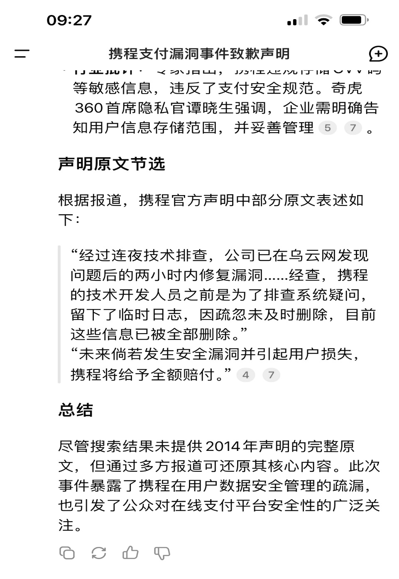
携程网用户信息泄露（2014年）

Slide 176
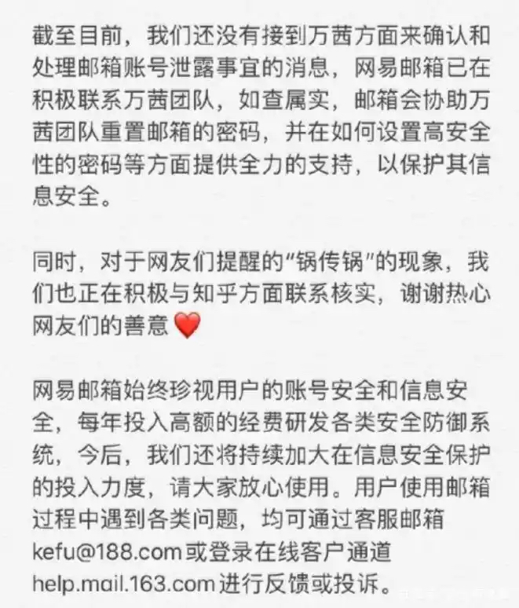
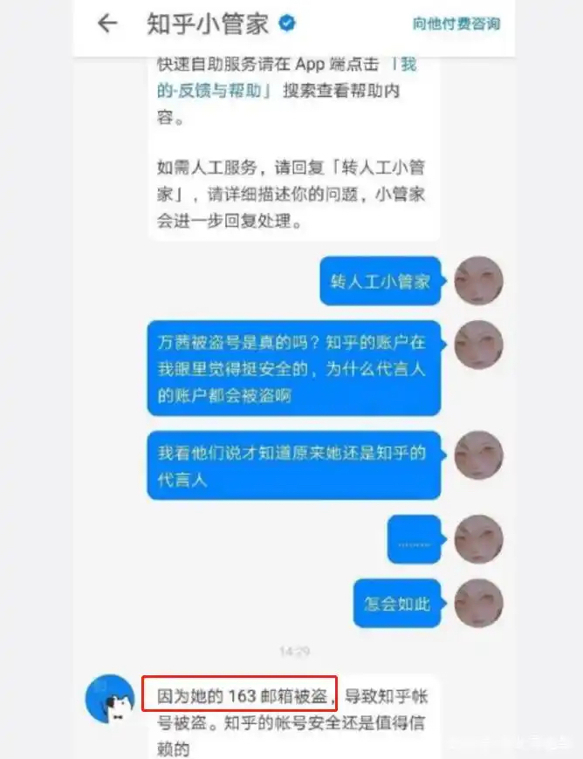

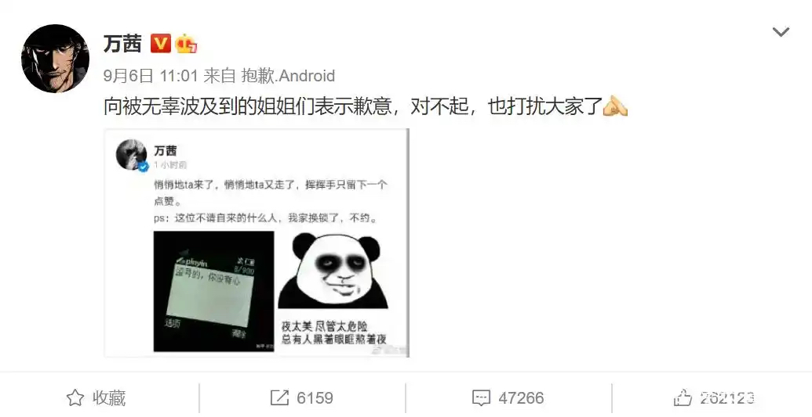
万茜手滑点赞知乎网宁静黑帖（2020年底）

Slide 177
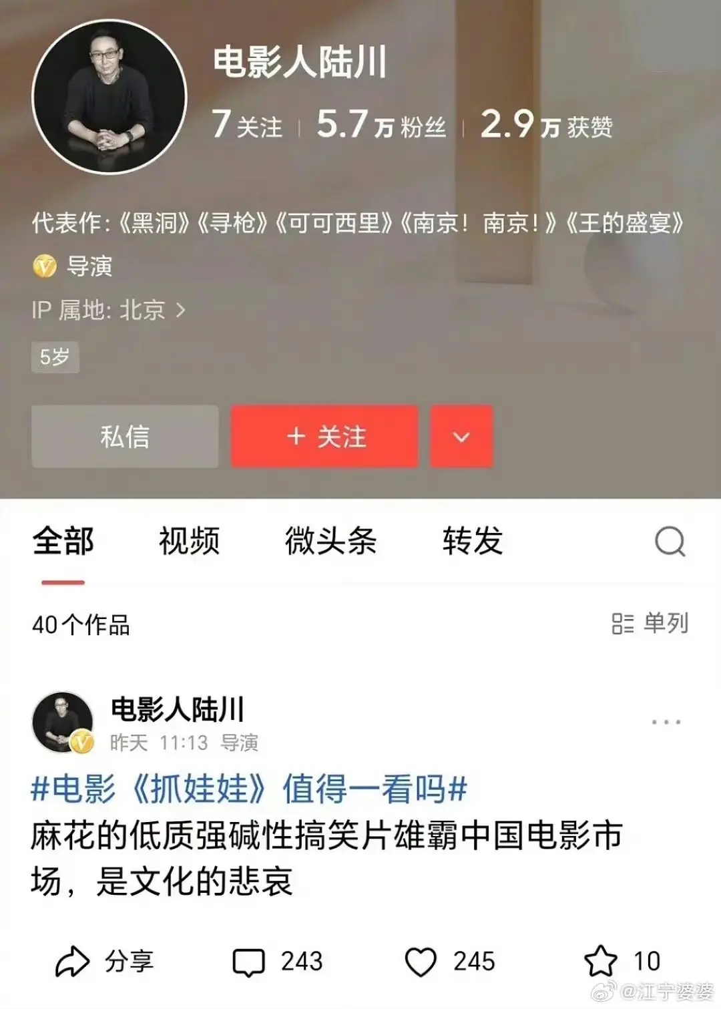
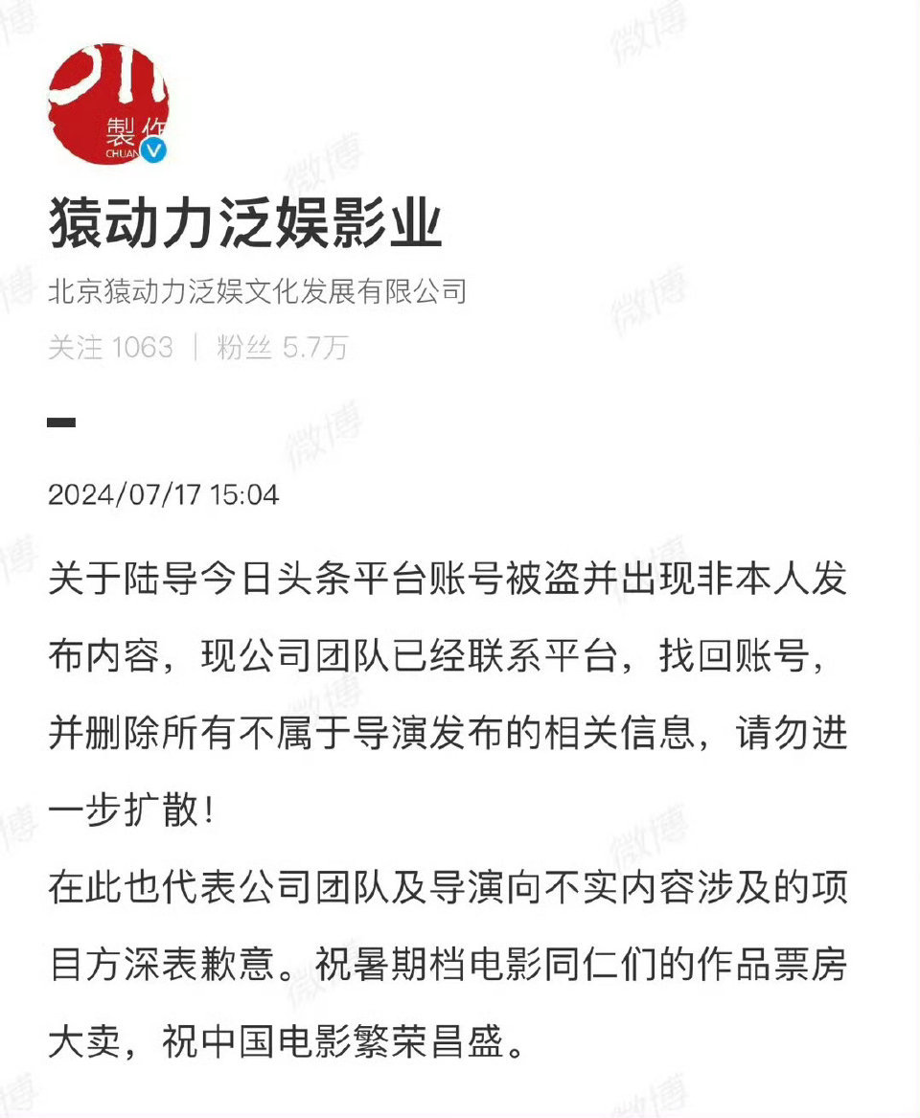
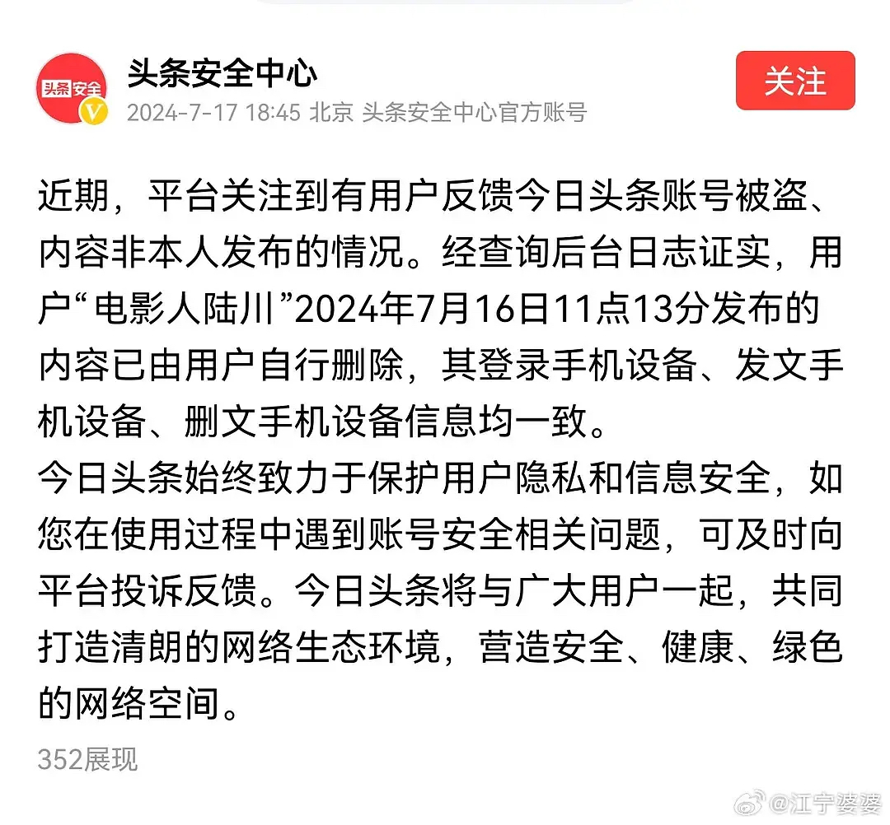
导演陆川在微博内涵电影《抓娃娃》（2024年7月）

Slide 178
个人信息的界定
定向广告
核心标准：可识别性（是否扩张至关联性及描述性）
欧盟：识别性（GDPR）
美国：识别性+关联性（CCPA）

Slide 179
《GDPR》第4条 ：个人数据是指任何指向一个已识别或可识别的自然人的信息。该可识别的自然人能够被直接或间接地识别。
《CCPA》第135条：个人信息系指直接或间接地识别、关系到、描述、能够相关联或可合理地连结到特定消费者或家庭的信息，包括但不限于以下内容：
………
（F）因特网或其他电子网络活动信息，包括但不限于浏览历史、搜索历史和关于消费者与因特网网站、应用程序或广告交互的信息。
（K）从本条中已识别的任何信息中得出的推论，以创建反映消费者偏好、特征、心理倾向、偏好、倾向、行为、态度、智力、能力和资质的画像

Slide 180
我国的相关法律规定
《最高人民法院、最高人民检察院关于办理侵犯公民个人信息刑事案件适用法律若干问题的解释》第1条（2017年6月实施）：
刑法第二百五十三条之一规定的“公民个人信息”,是指以电子或者其他方式记录的能够单独或者与其他信息结合识别特定自然人身份或者反映特定自然人活动情况的各种信息，包括姓名、身份证件号码、通信通讯联系方式、住址、账号密码、财产状况、行踪轨迹等。
《民法典》第1034条 ：个人信息是以电子或者其他方式记录的能够单独或者与其他信息结合识别特定自然人的各种信息，包括自然人的姓名、出生日期、身份证件号码、生物识别信息、住址、电话号码、电子邮箱、健康信息、行踪信息。

Slide 181
《个人信息保护法》（2021年11月实施）：
第4条：
个人信息是以电子或者其他方式记录的与已识别或者可识别的自然人有关的各种信息，不包括匿名化处理后的信息。
个人信息的处理包括个人信息的收集、存储、使用、加工、传输、提供、公开、删除等。
第73条第4款：
………
（四）匿名化，是指个人信息经过处理无法识别特定自然人且不能复原的过程。

Slide 182
个人信息=直接并且确切识别个人身份的信息
匿名化数据＝不可识别性≠个人信息
定向广告

Slide 183
法律责任
“违反本法规定处理个人信息，或者处理个人信息未履行本法规定的个人信息保护义务的，由履行个人信息保护职责的部门责令改正，给予警告，没收违法所得，对违法处理个人信息的应用程序，责令暂停或者终止提供服务；拒不改正的，并处一百万元以下罚款；对直接负责的主管人员和其他直接责任人员处一万元以上十万元以下罚款。

Slide 184
有前款规定的违法行为，情节严重的，由省级以上履行个人信息保护职责的部门责令改正，没收违法所得，并处五千万元以下或者上一年度营业额百分之五以下罚款，并可以责令暂停相关业务或者停业整顿、通报有关主管部门吊销相关业务许可或者吊销营业执照；对直接负责的主管人员和其他直接责任人员处十万元以上一百万元以下罚款，并可以决定禁止其在一定期限内担任相关企业的董事、监事、高级管理人员和个人信息保护负责人。”（《个人信息保护法》66）

Slide 185
“有本法规定的违法行为的，依照有关法律、行政法规的规定记入信用档案，并予以公示。” （《个人信息保护法》67）

Slide 186
“处理个人信息侵害个人信息权益造成损害，个人信息处理者不能证明自己没有过错的，应当承担损害赔偿等侵权责任。
前款规定的损害赔偿责任按照个人因此受到的损失或者个人信息处理者因此获得的利益确定；个人因此受到的损失和个人信息处理者因此获得的利益难以确定的，根据实际情况确定赔偿数额。” （《个人信息保护法》69）

Slide 187
“个人信息处理者违反本法规定处理个人信息，侵害众多个人的权益的，人民检察院、法律规定的消费者组织和由国家网信部门确定的组织可以依法向人民法院提起诉讼。” （《个人信息保护法》70）

Slide 188
不得发送未经许可的商业性信息义务
《消法》第二十九条第三款：
经营者未经消费者同意或者请求，或者消费者明确表示拒绝的，不得向其发送商业性信息。

Slide 189
《全国人大常委会关于加强网络信息保护的决定》（2012年）
第七条 任何组织和个人未经电子信息接收者同意或者请求，或者电子信息接收者明确表示拒绝的，不得向其固定电话、移动电话或者个人电子邮箱发送商业性电子信息。

Slide 190
经营者的举证责任倒置
《消法》第二十三条：
经营者提供的机动车、计算机、电视机、电冰箱、空调器、洗衣机等耐用商品或者装饰装修等服务，消费者自接受商品或者服务之日起六个月内发现瑕疵，发生争议的，由经营者承担有关瑕疵的举证责任。

Slide 191
出具消费凭证、单据义务
《消法》第二十二条：
经营者提供商品或者服务，应当按照国家有关规定或者商业惯例向消费者出具发票等购货凭证或者服务单据；消费者索要发票等购货凭证或者服务单据的，经营者必须出具。

Slide 192
1、保证“退一赔三”，“退一赔十”的惩罚性赔偿原则，就必须建立消费凭证制度
eg. 农贸市场
销售者拒绝附送消费凭证的，消费者可以请求工商行政管理机关对其予以行政处罚。
2、消费者维权时，即使出示了发票，也会遇到麻烦。
eg. 王海 v 成都华兴商场，商场宣称王海掉包了电池
谁主张，谁举证

Slide 193
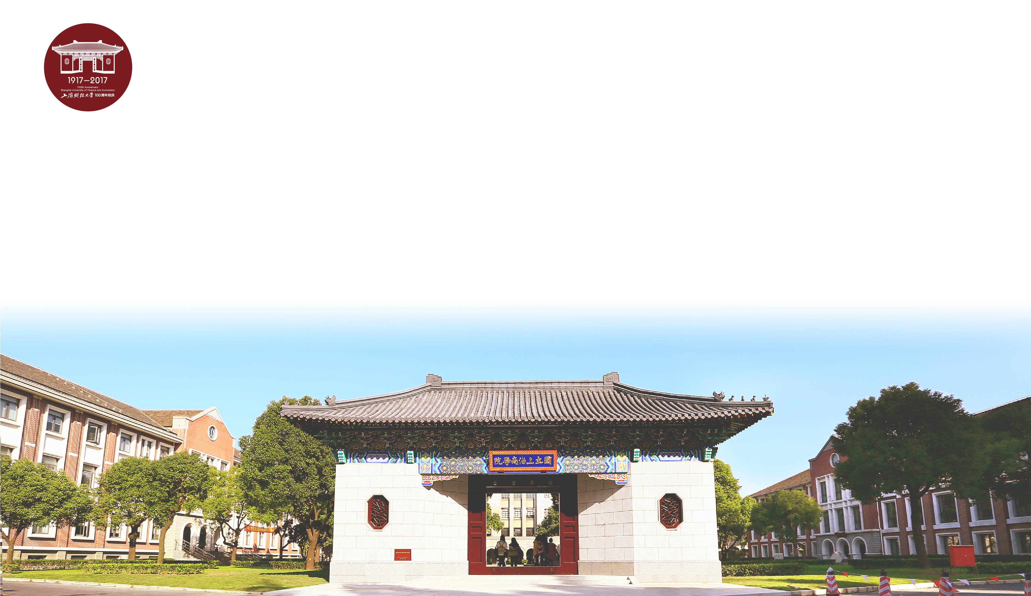
谢 谢！
Thank You

